Slide 1
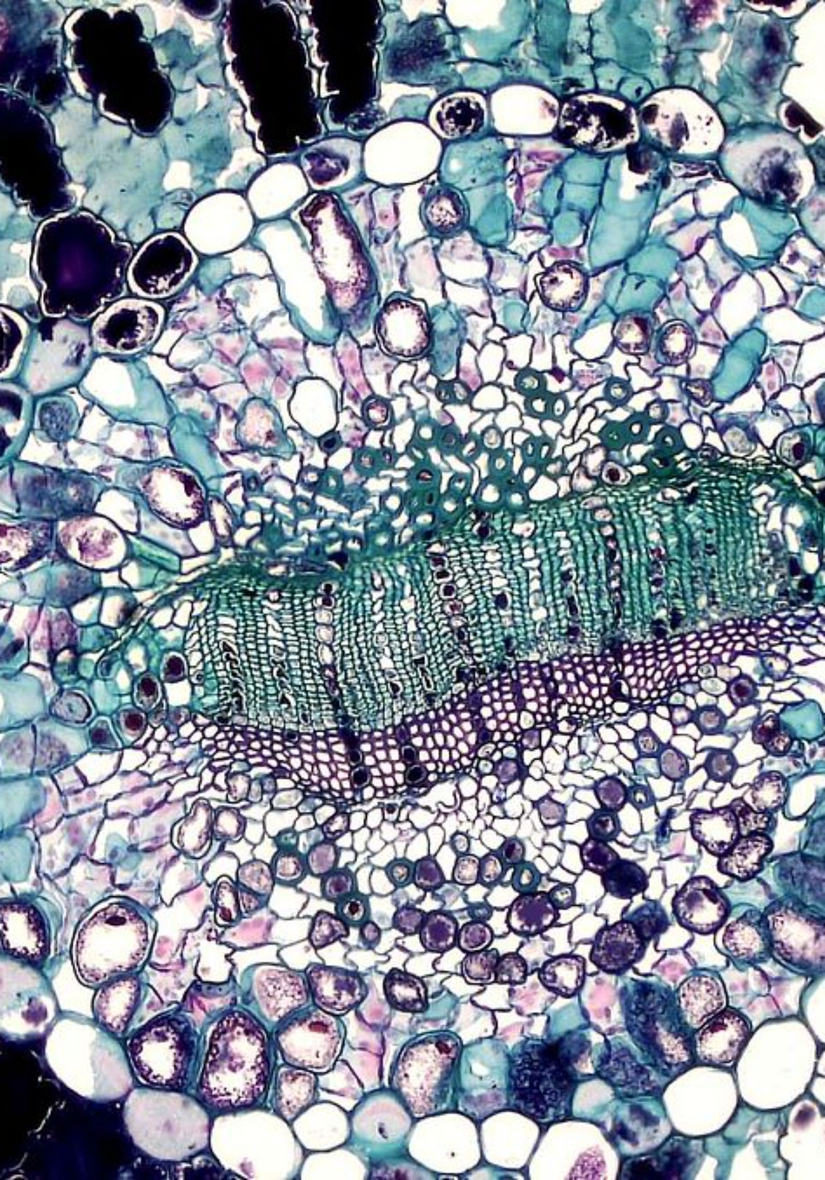
Fotosentez ve Kloroplast
Işıktan Hayata
Güneş enerjisinin kimyasal enerjiye dönüştüğü, yaşamın temelini oluşturan muhteşem süreç.

Slide 2
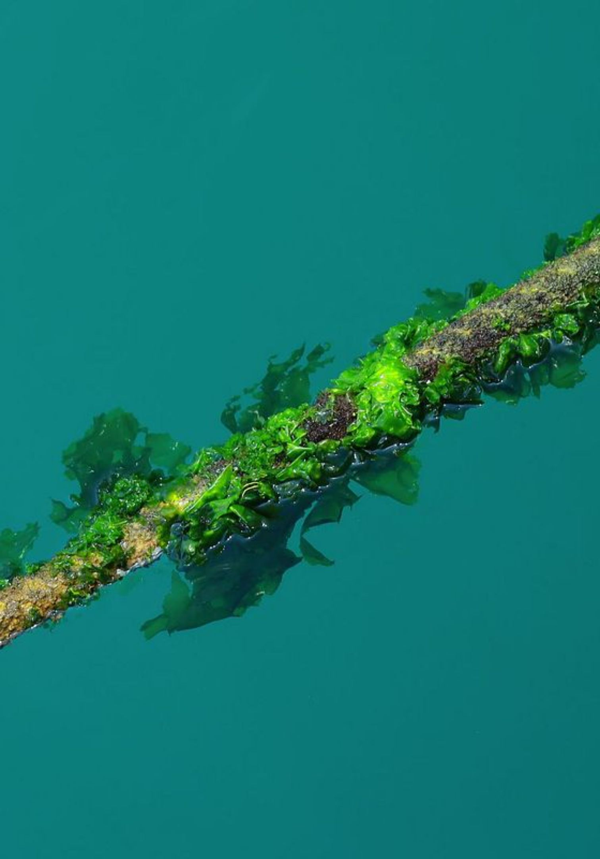
Fotosentez Kimlerde ve Neden Hayati?
Kimler Yapar?
Neden Önemli?
Mor kükürt bakterileri, siyanobakteriler, öglena/alg ve bitkiler fotosentez yapar. Mantar ve hayvanlar yapamaz.
Güneş enerjisi doğrudan kullanılamaz; fotosentez, enerjiyi inorganikten organiğe çevirerek besin zincirinin temelini oluşturur.
Oksijen Kaynağı
Oksijen, fotosentezde oluşan bir yan üründür ve fazlası atmosfere salınır. Tüm aerobik yaşam bu oksijene bağımlıdır.

Slide 3
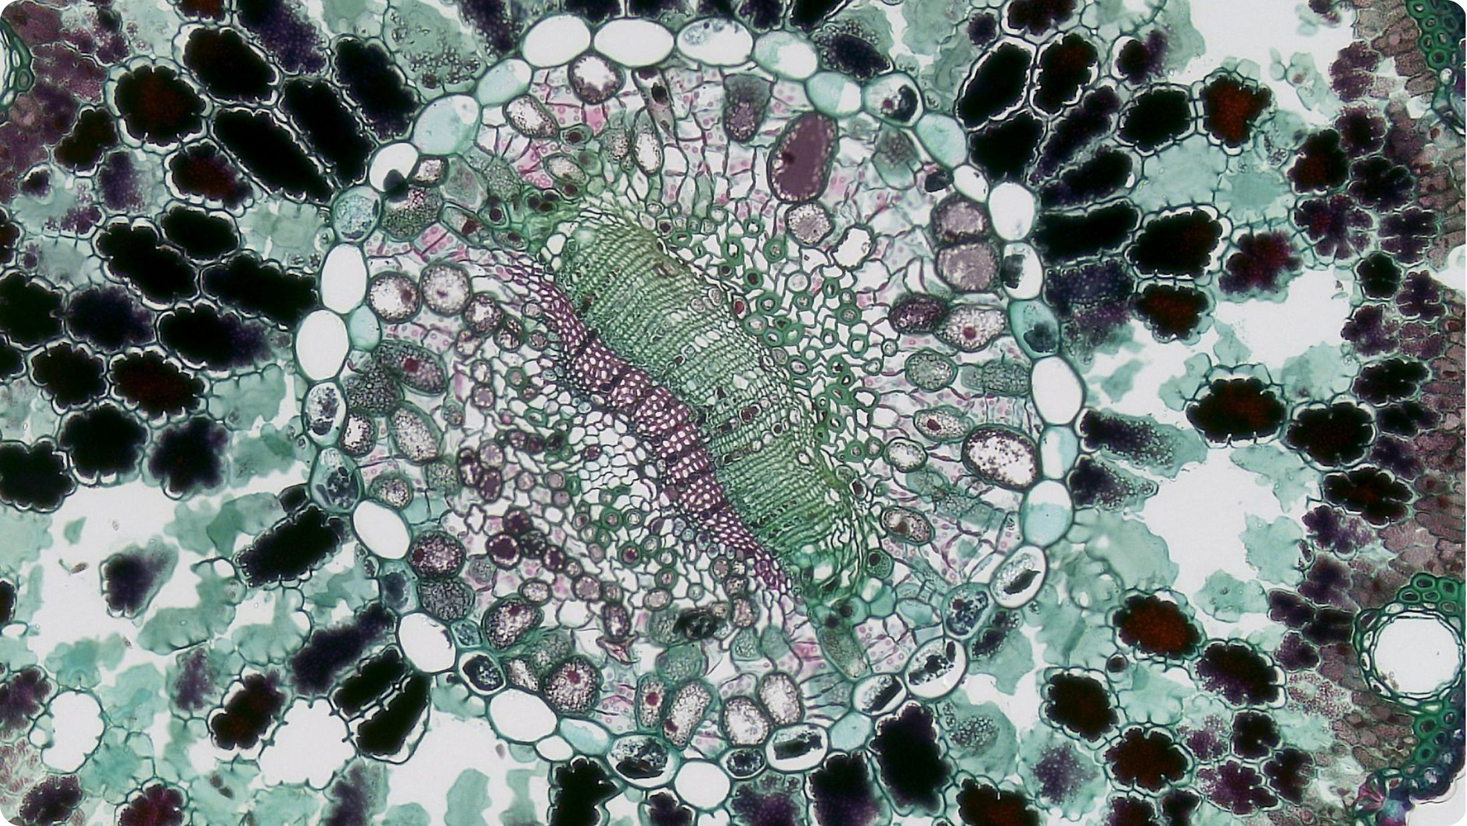

Kloroplastın Mimarlığı
Fotosentez ökaryotlarda kloroplast organelinde gerçekleşir. Kloroplastlar yeşil dokularda yoğunlaşır ve son derece organize bir iç yapıya sahiptir.
Çift Zar + Stroma
Tilakoit & Granum
Özerk Genetik
Dış ve iç zar; içi stroma sıvısıyla dolu.
Tilakoit zar sistemi granumları oluşturur; pigmentler burada yer alır.
Kloroplastın kendi DNA'sı, RNA'sı ve ribozomları vardır.

Slide 4
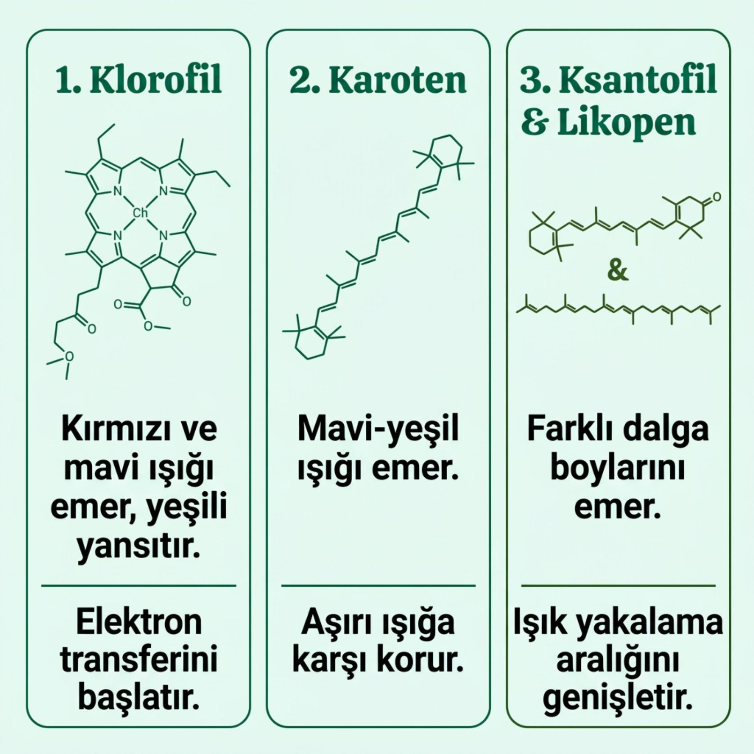

Pigmentler ve Işık
RENKLER NASIL "HAMMADDE"YE DÖNÜŞÜR?
Pigmentler, ışığı soğurarak kimyasal enerjiye dönüşümü başlatan moleküllerdir. Farklı pigmentler farklı dalga boylarını yakalayarak fotosentez verimliliğini artırır.
Klorofil
Karotenoitler
Fotosistemler
Işığı emer, elektronları ETS'ye aktararak kimyasal enerji üretimini başlatır.
Karoten, ksantofil ve likopen; klorofilden farklı dalga boylarını soğurur ve fazla ışığı emerek hücreyi korur.
Tilakoitlerde organize pigment grupları ışığı yakalar; ışık spektrumu fotosentez hızını doğrudan etkiler.

Slide 5
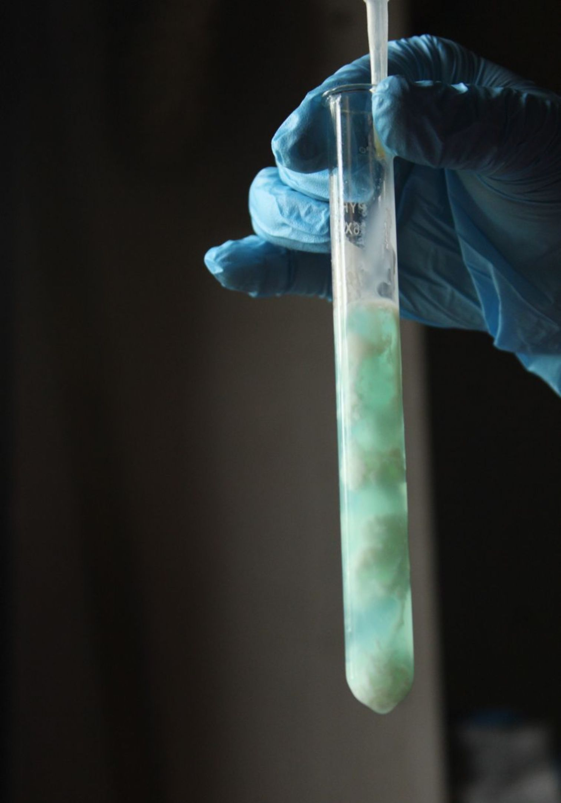
Işığa Bağımlı Evre
FOTOLIZ VE ATP-NADPH ÜRETIMI
Granada Başlar
1
Işığa bağlı reaksiyonlar granularda gerçekleşir; ışık, klorofil ve elektron taşıma zinciri (ETS) rol alır.
Fotoliz
2
Su molekülleri ışık enerjisiyle parçalanır; elektron ve proton ayrışır, O₂ açığa çıkar.
Fotofosforilasyon
3
ADP + Pi → ATP üretilir. Üretilen ATP ve NADPH, bir sonraki evrede kullanılmak üzere depolanır.

Slide 6
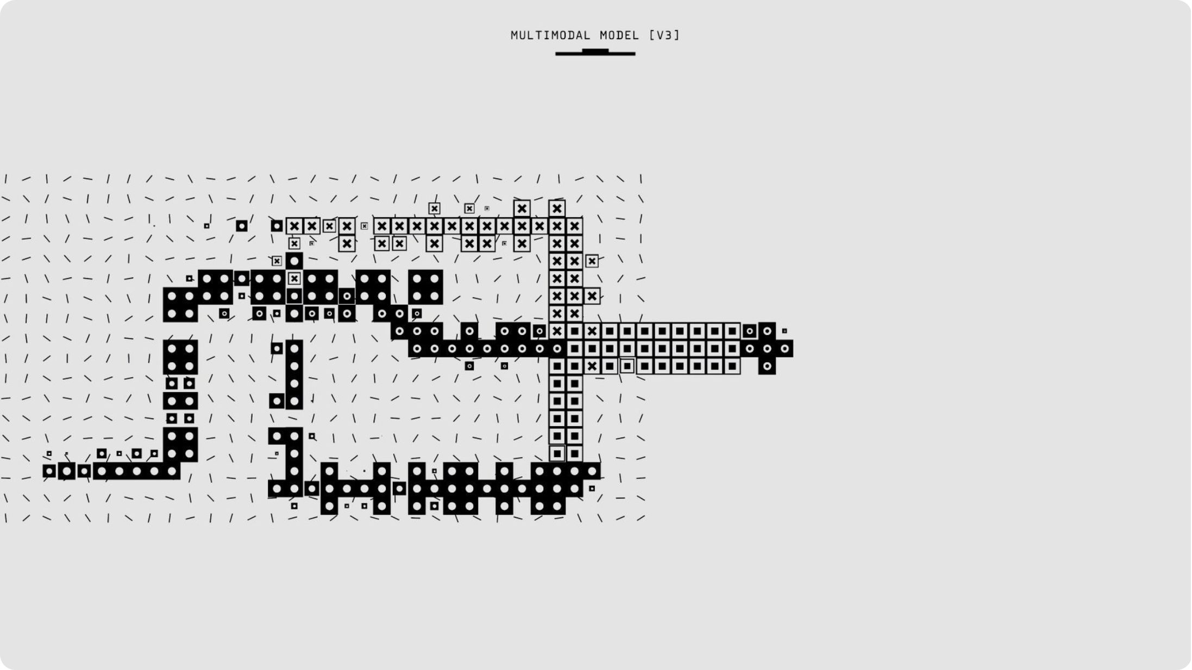
Fotosistem I ve II
P680–P700 MANTIĞIYLA ENERJI AKIŞI
Işık pigmentlerce emilip reaksiyon merkezine aktarılır; iki fotosistem genelde birlikte çalışır. Devirli akışta yalnızca ATP, devirsiz akışta ise ATP ve NADPH oluşur.
Fotosistem II — P680
Fotosistem I — P700
Merkezde 680 nm'de optimum soğurma yapan klorofil-a bulunur. Suyun fotolizinden elektron alır.
Merkezde 700 nm'de optimum soğurma yapan klorofil-a bulunur. NADPH üretiminden sorumludur.

Slide 7

Calvin Döngüsü
IŞIKTAN BAĞIMSIZ EVRE — KARBONUN ŞEKERE DÖNÜŞÜMÜ
Karbon Tutma
İndirgeme
Yeniden Üretim
Calvin döngüsü stromada gerçekleşir ve ışığın klorofillere doğrudan etkisi olmadan ilerler. CO₂'nin bağlanması için RUBP kullanılır; C-3 döngüsüyle 3 karbonlu ara ürünler oluşur. Sonuçta ATP ve NADPH yardımıyla glikoz gibi organik besinler sentezlenir. Bu evre, karbonun "tutulduğu" ve şekere dönüştüğü kritik aşamadır.

Slide 8
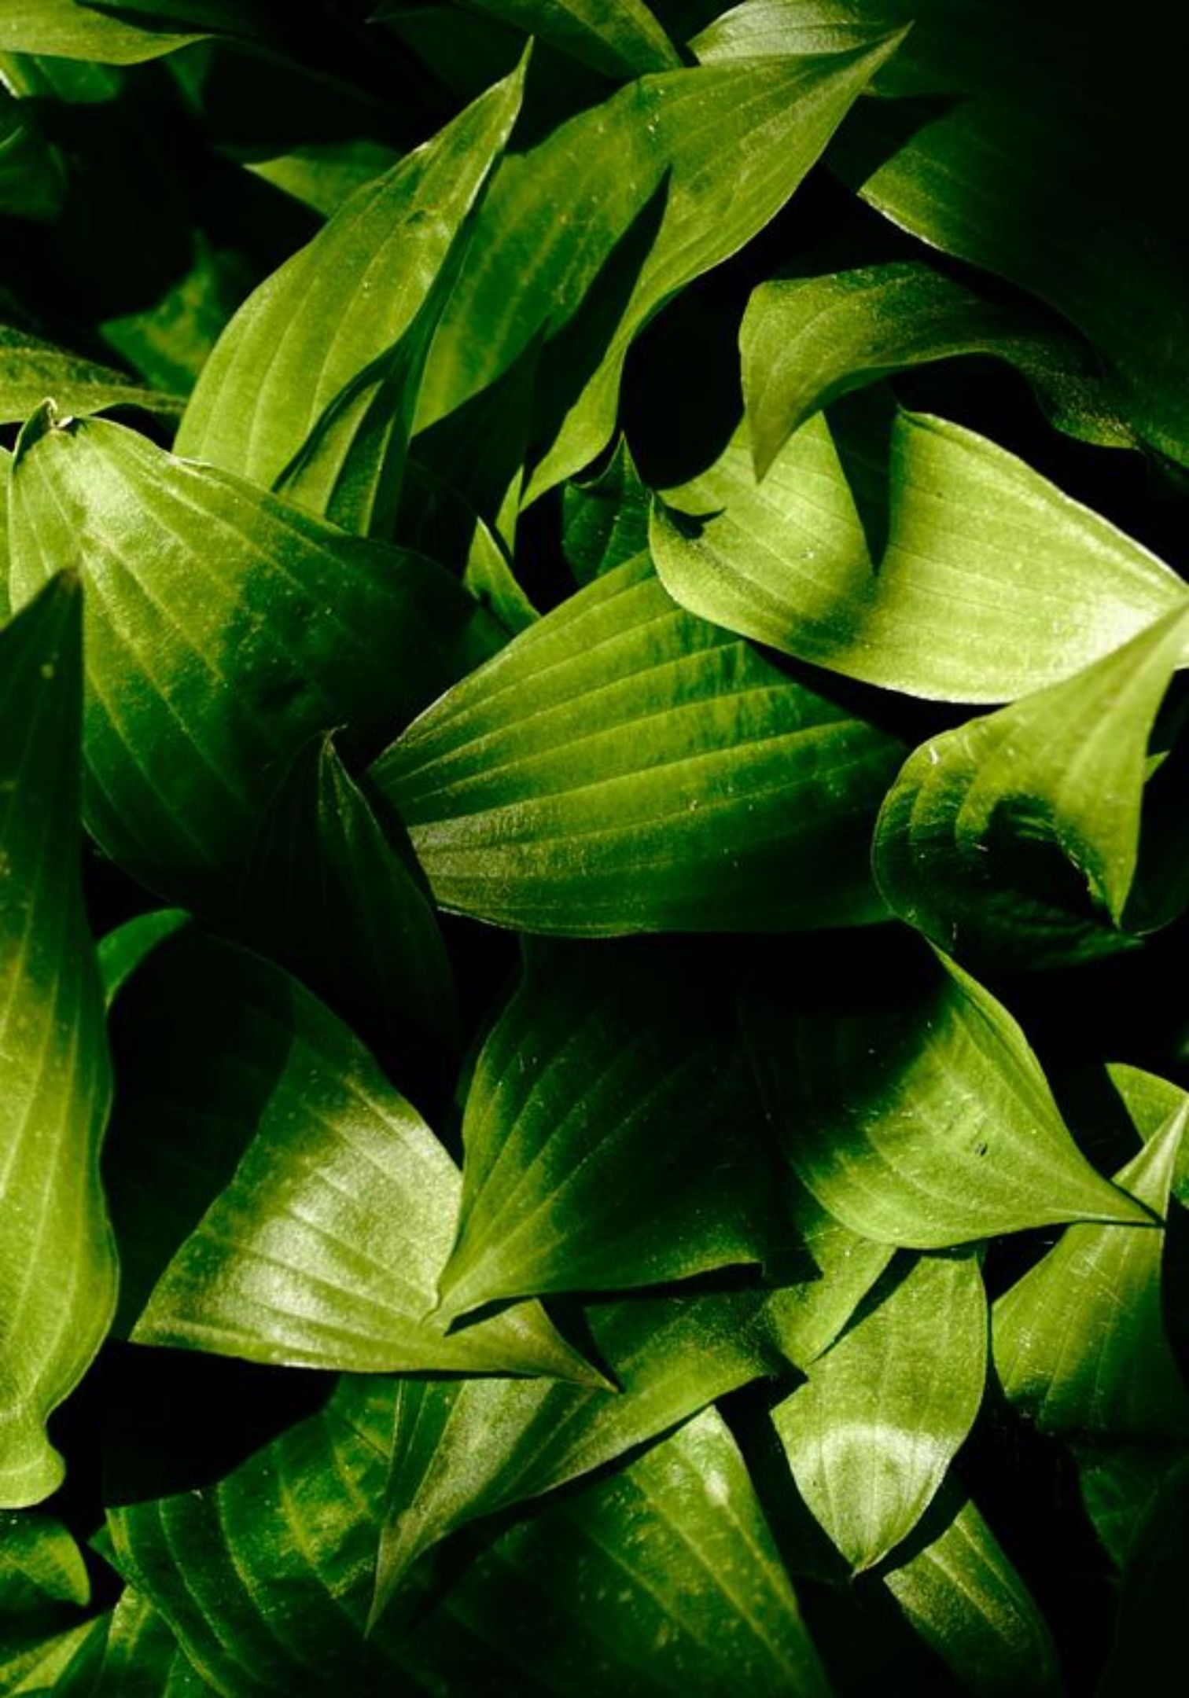





Fotosentez Hızını Ne Belirler?
Klorofil Miktarı
Daha fazla klorofil, daha fazla ışık yakalama kapasitesi demektir.
Işık Şiddeti & Dalga Boyu
Belirli bir eşiğe kadar hız artar; aşırı ışık performansı düşürür.
CO₂ Yoğunluğu
Karbon kaynağı; artışı hızı artırır ancak belirli bir noktada sabitlenir.
Sıcaklık
Enzim aktivitesini etkiler; uygun aralık dışında hız düşer.
Minimum Kuralı: Hızı en az olan faktör belirler. Kloroplast yapısı + pigmentler + fotosistemler + iki evre, güneşi yaşama dönüştüren tek bir zincirdir.

